Slide 1
Практика
Оказание помощи семьям с детьми, находящимися в ситуации риска, посредством выявления семейного неблагополучия на раннем этапе
Муниципальное казенное учреждение города Новосибирска «Центр помощи детям, оставшимся без попечения родителей, «Жемчужина»

Slide 2
Цель - Сохранение ребенка в кровной семье и снижение числа детей, изъятых из семей и размещенных в детских социальных учреждениях, в возрасте от 0 до 18 лет на территории города Новосибирска, посредством оказания ранней помощи через деятельность:
Службы экстренного реагирования;
Рабочей группы по оценке обоснованности помещения детей в государственные учреждения социальной реабилитации;
Кризисного центра для семей с детьми «Остаться в семье» на базе МКУ Центр «Жемчужина».

Slide 3
Целевые группы практики
- дети в возрасте от 0 до 18 лет, проживающие в семьях города Новосибирска, находящиеся в ситуации риска для их жизни и здоровья;
- члены семей г. Новосибирска, имеющих несовершеннолетних детей, находящихся в ситуации риска для их жизни и здоровья.
Решаемая проблема
Проблема социальной и иной поддержки семей на раннем этапе семейного кризиса.

Slide 4
Служба
экстренного реагирования

Slide 5

Деятельность Службы экстренного реагирования
Служба осуществляет свою деятельность на территории Новосибирска посредством организации выездов специалистов на основе телефонных, устных и письменных обращений граждан, ежедневно в нерабочее время, в выходные и праздничные дни с 18.00 до 06.00 часов. С привлечением сотрудников ПДН специалисты СЭР выезжают по месту нахождения ребенка для проведения оценки рисков детского и семейного неблагополучия, проведения беседы с членами семьи и несовершеннолетним. Сотрудники СЭР выявляют особенности кризисной ситуации, принимают решение о способах разрешения возникшей ситуации, о включении в работу с семьей специалистов субъектов профилактики. Информация о семье передается в «единое окно» комиссии по делам несовершеннолетних и защите их прав города Новосибирска управления по вопросам несовершеннолетних мэрии города Новосибирска. Семья направляется для дальнейшего сопровождения и получения услуг до полного устранения выявленных проблем в организации, оказывающие специализированную помощь.
Начало деятельности СЭР–
с 1 февраля 2025 г.

Slide 6
Рабочая группа по оценке обоснованности помещения детей в государственные учреждения социальной реабилитации

Slide 7
Деятельность Рабочей группы
Рабочая группа проводит анализ обоснованности помещения детей в государственные учреждения социальной реабилитации и принимает оперативные решения по их дальнейшему сопровождению. В состав рабочей группы входят начальник отдела по обеспечению деятельности комиссии по делам несовершеннолетних и защите их прав города Новосибирска управления по вопросам несовершеннолетних мэрии города Новосибирска, специалисты отдела сотрудничества с кровной семьей, отдела сопровождения замещающих семей, отдела подготовки граждан, выразивших желание стать опекунами (попечителями), усыновителями несовершеннолетних МКУ Центр «Жемчужина», представители НКО, оказывающих поддержку семье и детям.
Заседания Рабочей группы проводятся 1 раз в неделю на площадке МКУ Центр «Жемчужина».
Начало деятельности Рабочей группы–
с 1 февраля 2025 г.

Slide 8
Кризисный центр для семей с детьми
«Остаться в семье»

Slide 9
Целевые группы проекта
дети в возрасте от 0 до 18 лет,
проживающие в семьях города Новосибирска, по поводу которых поступил сигнал в Службу экстренного реагирования;
- члены семей г. Новосибирска, имеющих несовершеннолетних детей, находящихся в трудной жизненной ситуации, по поводу которых поступил сигнал в Службу экстренного реагирования.
География проекта
Город Новосибирск, Новосибирская область

Slide 10
Деятельность в рамках проекта
В рамках грантового проекта на средства Благотворительного фонда «Страна для детей» (при поддержке Уполномоченного при Президенте Российской Федерации по правам ребенка) создан Кризисный центр для семей с детьми на базе МКУ Центр «Жемчужина» (Служба экстренного реагирования и отделение временного пребывания несовершеннолетних и членов их семей) на базе Центра помощи детям, оставшимся без попечения родителей, "Жемчужина».
Сотрудники Службы экстренного реагирования принимают обращения по телефону,; оперативно выезжают по адресу пребывания ребенка для проведения оценки рисков детского и семейного неблагополучия; принимают решение о наличии/отсутствии угрозы жизни и здоровью несовершеннолетнего.
В случае необходимости осуществляется временное помещении ребенка (ребенка с родителем) в отделение ранней помощи на период решения кризиса в семье.
Сроки реализации проекта – 01.06.2025– 30.11.2025

Slide 11
Деятельность в рамках проекта
Организовано сопровождение семьи по оказанию необходимых социальных услуг психологами, юристами, социальными педагогами и медицинскими работниками.
Воспользоваться услугой могут, как выявленные по сигналу, так и самозаявившиеся семьи (в т.ч. семьи участников СВО в период лечения, реабилитации папы).
При выявлении сложных случаев, которые не могут быть решены в рамках деятельности Службы, осуществляется подключение специалистов субъектов системы профилактики (органов власти, опеки и попечительства, социальной защиты населения, полиции).
Сроки реализации проекта – 01.06.2025– 30.11.2025

Slide 12
Мероприятия проекта
Межведомственное координационное совещание по созданию Кризисного центра для семей с детьми в городе Новосибирске.
Организация выездов сотрудников Службы экстренного реагирования по поступившим сигналам в семьи, где возможен риск для жизни и здоровья детей.
Размещение несовершеннолетних/членов их семей в случае необходимости в отделение временного пребывания.
Организация работы специалистов с ребенком и членами семей для решения кризисной ситуации.
Организация сопровождения семей в рамках межведомственного взаимодействия.
Работа пункта по приему материальной помощи «Лавка добра».
Круглый стол по итогам реализации проекта.

Slide 13

Качественные результаты проекта
сокращение количества детей,
изъятых из семей и помещенных в
социальные учреждения;
увеличение количества детей, оставшихся
среди родственников, близких людей, до разрешения семейного кризиса;
снижение уровня тревожности у членов
семей, по поводу которых произошло обращение;
оказание адресной помощи семьям, находящимся
в кризисной ситуации - отработка каждого конкретного
случая специалистами, привлечение сторонних организаций
для оказания помощи;
повышение доступности услуг (психолого-педагогических,
юридических, медицинских) специалистов для семьи в кризисной ситуации.

Slide 14
Результаты применения практики
70
126
51
56
Количество поступивших сигналов
Количество осуществленных выездов специалистами СЭР
Количество детей, получивших помощь и размещенных в учреждениях по сигналу, из них: по ходатайству СЭР - 18,
по акту полиции – 33
Количество проведенных консультаций по телефону
59
Количество детей, получивших помощь без помещения в учреждения, из них:
переданы родственникам – 29,
переданы в кровную семью - 30

Slide 15
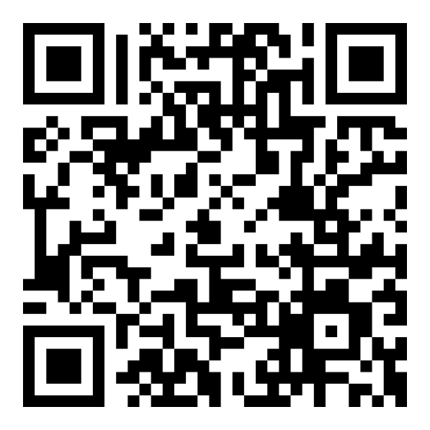
Носитель практики
Муниципальное казенное учреждение города Новосибирска «Центр помощи детям, оставшимся без попечения родителей, «Жемчужина».
Учредитель: Департамент по социальной политике мэрии города Новосибирска
Руководитель: директор Данькова Светлана Сергеевна
Адрес: 630048, г. Новосибирск, ул. Ватутина, 30
Телефон: 8 (383) 314-45-42, 8-913-713-48-92
Электронная почта: dd_1_nsk@mail.ru , dd-1-jemchuzhina@yandex.ru
Официальный сайт: https://zhemchuzhina-nsk.ru/

